Slide 1

العلوم الطبيعية التطبيقية
برنامج الأمن السيبراني
المملكة العربية السعودية جامعة القصيم
كلية المجتمع بعنيزة
تأمين الشبكات
المقدمة من قبل :
علي المطيري
مشاري الحربي
عمر الريس
ياسر الحربي
بإشراف ( د.علي علام )

Slide 2
فهرس الموضوعات
مقدمة ...................................................................................................... 3
الفصل الاول ............................................................................................. 4
الفصل الثاني ............................................................................................. 13
الفصل الثالث ............................................................................................ 23
الفصل الرابع ............................................................................................ 35

Slide 3
ما هي الشبكة؟
تتكون الشبكة من جهازي كمبيوتر أو أكثر متصلين من أجل مشاركة الموارد (مثل الطابعات والأقراص المدمجة) أو تبادل الملفات أو السماح بالاتصالات الإلكترونية. ويمكن ربط أجهزة الكمبيوتر الموجودة على الشبكة من خلال الكابلات أو خطوط الهاتف أو موجات الراديو أو الأقمار الصناعية أو أشعة اوالأشعة تحت الحمراء.
ما هي أهمية الشبكة بالنسبة لنا ولمجتمعنا؟
يمكن أن تكون شبكتك حيوية لنجاحك المهني. يمنحك الرابط القوي والواسع نظرة ثاقبة بالإضافة إلى معلومات داخلية حول فرص العمل والحركة داخل الشركة. في هذه الأيام ، أصبحت وسائل التواصل الاجتماعي بسهولة أكثر من مرة علاقاتك الحالية وكذلك اتصالاتك الجديدة ، في مفهوم مجتمع الشبكة ، وهذا هو الشكل الرئيسي للسلطة. وذلك لأن التواصل مع الشبكات ضروري لقوة بعض الفئات الاجتماعية لفرض قيمها وأهدافها على المجتمع.
ما هو هجوم الشبكة والتهديدات الأمنية؟
هجوم الشبكة هو محاولة للحصول على وصول غير مصرح به إلى شبكة مؤسسة بقصد سرقة البيانات أو تنفيذ أنشطة ضارة أخرى ، وأكثر تهديدات أمان الشبكة شيوعًا هي فيروسات الكمبيوتر ، والديدان ، وأحصنة طروادة ، وهجوم حقن SQL ، وهجوم DOS ، و DDOS ، Rootkit ، برامج الأمان Rogue ، التصيد الاحتيالي وبرامج التجسس.
ما هو أمن الشبكة؟
يعد أمان الشبكة أمرًا حيويًا في حماية بيانات ومعلومات العميل ، والحفاظ على أمان البيانات المشتركة وضمان الوصول الموثوق وأداء الشبكة بالإضافة إلى الحماية من التهديدات السيبرانية. يعمل حل أمان الشبكة المصمم جيدًا على تقليل النفقات العامة وحماية المؤسسات من الخسائر المكلفة التي تحدث من خرق البيانات أو أي حادث أمني آخر .
و في هاذا المشروع تم شرح طرق تهيأت الاجهزة و إعداد الشبكة بها من توزيع العناوين و تأمين الشبكات و حماية الشبكة من الهجمات الداخلية والخارجية
3

Slide 4
تأمين الشبكات
تعريف الشبكات
هي نظام لربط جهازين أو أكثر باستخدام إحدى تقنيات نظم الاتصالات من أجل تبادل المعلومات والموارد والبيانات بينها المتاحة للشبكة مثل الآلة الطابعة أو البرامج التطبيقية أياً كان نوعها وكذلك تسمح بالتواصل المباشر بين المستخدمين
ما لذي سوف يقدم بهذا الفصل
تعريف الشبكات
مكونات الشبكات
تأمين الشبكات
الشبكات تواصلنا
ومن بين جميع أساسيات الوجود البشري، فإن الحاجة إلى التفاعل مع الآخرين تقل قليلا عن حاجتنا إلى الحفاظ على الحياة. الاتصالات تكاد تكون مهمة بالنسبة لنا مثل اعتمادنا على الهواء والماء والغذاء والمأوى.
في عالم اليوم، من خلال استخدام الشبكات، نحن متصلون بشكل لم يسبق له مثيل. يمكن للأشخاص الذين لهم أفكار التواصل على الفور مع الآخرين لجعل تلك الأفكار حقيقة واقعة. الأحداث الإخبارية والاكتشافات معروفة في جميع أنحاء العالم في ثوان. يمكن للأفراد حتى التواصل واللعب مع الأصدقاء مفصولين بالمحيطات والقارات.
4

Slide 5
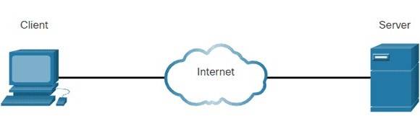
تأمين الشبكات
مكونات الشبكة
أدوار المضيف
إذا كنت تريد أن تكون جزءًا من مجتمع عالمي عبر الإنترنت، فيجب أولاً توصيل الكمبيوتر أو الجهاز اللوحي أو الهاتف الذكي بشبكة. تلك الشبكة يجب أن تكون متصلة بالإنترنت يناقش هذا الموضوع أجزاء شبكة الاتصال. معرفة ما إذا كنت تعترف هذه المكونات في منزلك أو شبكة المدرسة!
يتم تصنيف كافة أجهزة الكمبيوتر المتصلة بشبكة اتصال والمشاركة مباشرة في اتصالات الشبكة على أنها أجهزة مضيفين. يمكن استدعاء المضيفين أجهزة النهاية. تسمى بعض المضيفين أيضًا بالعملاء. ومع ذلك، المصطلح المضيفين بشكل خاص يشير إلى الأجهزة على شبكة الاتصال التي تم تعيين رقم لأغراض الاتصال. يعرّف هذا الرقم المضيف داخل شبكة اتصال معينة. يسمى هذا الرقم عنوان بروتوكول إنترنت (IP). يعرّف عنوان IP المضيف وشبكة الاتصال التي يتم إرفاق المضيف بها.
الخوادم هي أجهزة كمبيوتر ذات برامج تسمح لها بتوفير معلومات، مثل البريد الإلكتروني أو صفحات الويب، إلى أجهزة نهاية أخرى على الشبكة. كل خدمة تتطلب منفصلة.
مثال على برامج العميل هو متصفح الويب، مثل Chrome أو Firefox. يمكن أيضاً تشغيل كمبيوتر واحد أنواع متعددة من برامج العميل. على سبيل المثال، يمكن للمستخدم التحقق من البريد الإلكتروني وعرض صفحة ويب أثناء المراسلة الفورية والاستماع إلى دفق الصوت. يسرد الجدول ثلاثة أنواع شائعة من برامج الملقم.
5

Slide 6
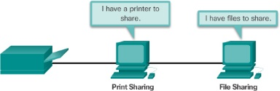
تأمين الشبكات
الند للند
يتم تشغيل برامج العميل والملقم عادةً على أجهزة كمبيوتر منفصلة، ولكن من الممكن أيضاً أن يتم استخدام كمبيوتر واحد لكلا الدورين في نفس الوقت. في الشركات الصغيرة والمنازل ، والعديد من أجهزة الكمبيوتر تعمل كخوادم والعملاء على الشبكة. يسمى هذا النوع من شبكة الاتصال شبكة ند الى ند.
في الشكل، يحتوي الكمبيوتر مشاركة الطباعة اتصال الناقل التسلسلي العالمي (USB) إلى الطابعة واتصال شبكة اتصال، باستخدام بطاقة واجهة شبكة (NIC)، إلى ملف مشاركة الكمبيوتر.
6

Slide 7
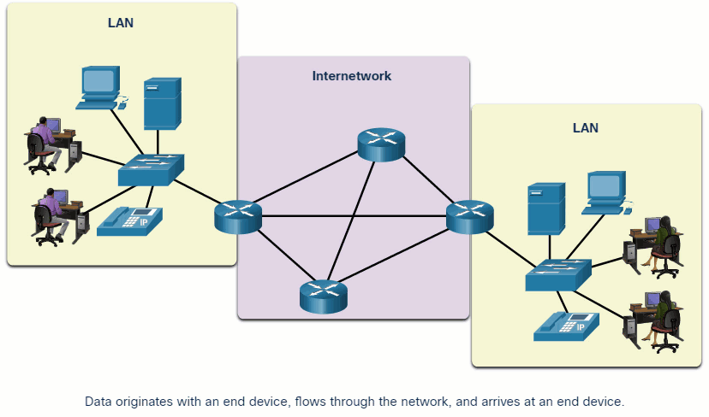
تأمين الشبكات
أجهزة الطرفية
أجهزة الشبكة التي يعرفها الأشخاص أكثر هي أجهزة النهاية. للتمييز بين جهاز نهاية واحد وآخر، لكل جهاز نهاية على شبكة اتصال عنوان. عندما يبدأ جهاز النهاية الاتصالات، فإنه يستخدم عنوان جهاز النهاية الوجهة لتحديد مكان تسليم الرسالة.
يكون جهاز النهاية هو مصدر رسالة مرسلة عبر الشبكة أو وجهة لها.
7

Slide 8
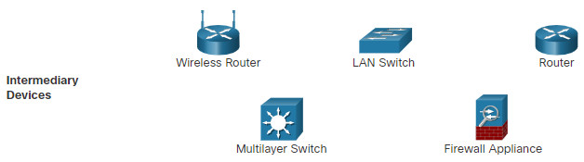
تأمين الشبكات
الأجهزة الوسيطة
تقوم الأجهزة الوسيطة بتوصيل أجهزة النهاية الفردية بالشبكة. يمكنهم توصيل شبكات فردية متعددة لتشكيل شبكة إنترنت. وتوفر هذه الأجهزة الوسيطة إمكانية الاتصال وتضمن تدفق البيانات عبر الشبكة.
تستخدم الأجهزة الوسيطة عنوان الجهاز الطرفي الوجهي، بالاقتران مع معلومات حول التوصيلات البينية للشبكة، لتحديد المسار الذي يجب أن تسلكه الرسائل عبر الشبكة. وترد في الشكل أمثلة على الأجهزة الوسيطة الأكثر شيوعاً وقائمة بالوظائف.
تؤدي اجهزة الشبكة الوسيطة بعض أو كل هذه الوظائف :
تجديد وإعادة إرسال إشارات الاتصال
احتفظ بمعلومات حول المسارات الموجودة من خلال الشبكة والعمل البيني
إخطار الأجهزة الأخرى من بالأخطاء وحالات فشل الاتصال
توجيه البيانات على طول المسارات البديلة عندما يكون هناك فشل في الارتباط
تصنيف الرسائل وتوجيهها حسب الأولويات
السماح بتدفق البيانات أو رفضه بناًء على إعدادات الأمان
أيضًا باسم مكرر متعدد المنافذ تقوم أجهزة إعادة Ethernet قديم. يُعرف محور Ethernet
ملاحظة: غير المعروض هو محور الإرسال بتوليد و إعادة إرسال إشارات الاتصال لاحظ ان جميع الأجهزة الوسيطة تؤدي وظيفة مكررة
8

Slide 9
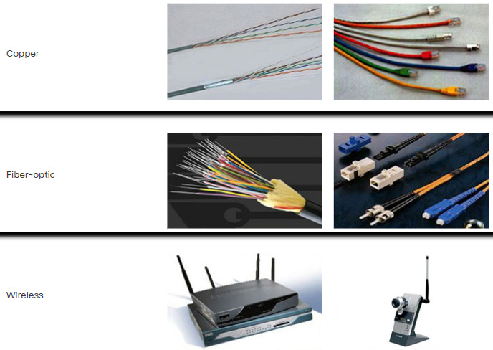
تأمين الشبكات
وسائط الشبكة
الاتصالات تنقل عبر شبكة على وسائل الإعلام. توفر الوسائط القناة التي تنتقل عبرها الرسالة من المصدر إلى الوجهة.
تستخدم الشبكات الحديثة في المقام الأول ثلاثة أنواع من الوسائط لربط الأجهزة، كما هو موضح في الشكل:
الأسلاك المعدنية داخل الكابلات - يتم ترميز البيانات إلى نبضات كهربائية.
الألياف الزجاجية أو البلاستيكية داخل الكابلات (كابل الألياف البصرية) - يتم ترميز البيانات في نبضات الضوء.
الإرسال اللاسلكي - يتم ترميز البيانات عن طريق تعديل ترددات محددة من الموجات الكهرومغناطيسية.
المعايير الأربعة الرئيسية لاختيار وسائط الشبكة هي
ماهي أقصى مسافة يمكن للوسائط أن تحمل إشارة بنجاح ؟
ماهي البيئة التي سيتم فيها تثبيت الوسائط ؟
ماهي كمية البيانات وبأي سرعة يجب أن تنقل ؟
ماهي تكلفة الوسائط والتركيب ؟
9

Slide 10
تأمين الشبكات
التهديدات الأمنية
لا شك أن لديك أي أخبار عن اختراق شبكة شركات، مما يمنح الجهات الفاعلة التي تهددها إمكانية الوصول إلى المعلومات الشخصية لآلاف العملاء. لهذا السبب، سيكون أمان الشبكة دائمًا أولوية عليا للمسؤولين.
أمن الشبكة هو جزء لا يتجزأ من شبكة الكمبيوتر ، بغض النظر عما إذا كانت الشبكة في منزل مع اتصال واحد بالإنترنت أو هي شركة مع الآلاف من المستخدمين. يجب أن تراعي شبكة الأمان البيئة، فضلا عن الأدوات والمتطلبات من الشبكة. يجب أن تكون قادرة على تأمين البيانات مع السماح في الوقت ذاته لجودة الخدمة التي يتوقعها المستخدمون من الشبكة.
ينطوي تأمين الشبكة على بروتوكولات وتقنيات وأجهزة وأدوات وتقنيات من أجل حماية البيانات والتخفيف من التهديدات. قد تكون ناقلات التهديد خارجية أو داخلية. العديد من التهديدات الخارجية لأمن الشبكة اليوم تنشأ من الإنترنت.
هناك العديد من التهديدات الخارجية الشائعة للشبكات:
الفيروسات والديدان وحصان طروادة - تحتوي هذه البرامج الضارة أو التعليمات البرمجية قيد التشغيل على جهاز مستخدم.
برامج التجسس وادواري -- وهذه هي أنواع من البرامج التي يتم تثبيتها على جهاز المستخدم. البرنامج ثم سرا بجمع المعلومات عن المستخدم.
هجمات يوم الصفر - تسمى أيضًا هجمات ساعة الصفر ، تحدث هذه في اليوم الأول الذي تصبح به نقطة ضعف معروفة.
هجمات الممثل التهديد - يقوم شخص ضار بالهجمات على أجهزة المستخدم أو موارد الشبكة.
هجمات رفض الخدمة - هذه الهجمات بطيئة أو تعطل التطبيقات والعمليات على جهاز شبكة.
اعتراض البيانات والسرقة - يلتقط هذا الهجوم معلومات خاصة من شبكة إحدى الشركات.
سرقة الهوية - هذا الهجوم يسرق بيانات اعتماد تسجيل الدخول للمستخدم من أجل الوصول إلى البيانات الخاصة.
10

Slide 11
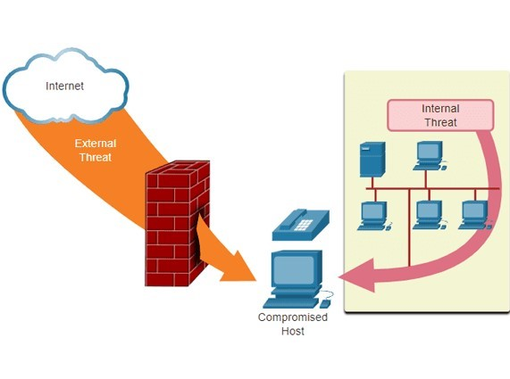
تأمين الشبكات
ومن المهم بنفس القدر النظر في التهديدات الداخلية. كانت هناك العديد من الدراسات التي تبين أن خروقات البيانات الأكثر شيوعا يحدث بسبب المستخدمين الداخليين للشبكة. ويمكن أن يعزى هذا إلى الأجهزة المفقودة أو المسروقة
11

Slide 12
تأمين الشبكات
حلول الأمان
لا يوجد حل واحد يمكنه حماية الشبكة من مجموعة التهديدات الموجودة. لهذا السبب، يجب أن يتم تطبيق الأمان في طبقات متعددة باستخدام أكثر من حل أمان واحد. إذا فشل أحد مكونات الأمان في تعريف وحماية شبكة الاتصال، قد ينجح الآخرون.
عادة ما يكون تطبيق أمان الشبكة المنزلية أساسيًا. عادة، يمكنك تنفيذ ذلك على الأجهزة نهاية، وكذلك في نقطة الاتصال بالإنترنت، ويمكن أن تعتمد حتى على الخدمات المتعاقد عليها من ISP.
هذه هي مكونات الأمان الأساسية لشبكة منزلية أو مكتبية صغيرة:
مكافحة الفيروسات ومكافحة التجسس - هذه التطبيقات تساعد على حماية الأجهزة النهائية من الإصابة بالبرامج الضارة.
جدار الحماية تصفية -- جدار حماية تصفية كتل الوصول غير المصرح به داخل وخارج الشبكة. قد يتضمن هذا نظام جدار حماية يستند إلى المضيف يمنع الوصول غير المصرح به إلى الجهاز النهائي، أو خدمة تصفية أساسية على جهاز التوجيه المنزلي لمنع الوصول غير المصرح به من العالم الخارجي إلى شبكة الاتصال.
وعلى النقيض من ذلك، عادةً ما يتكون تطبيق أمان الشبكة لشبكة الشركة من العديد من المكونات المضمنة في الشبكة لمراقبة حركة المرور وتصفيتها. بشكل مثالي، تعمل جميع المكونات معا، مما يقلل من الصيانة ويحسن الأمن. تستخدم الشبكات الكبيرة وشبكات الشركات برامج مكافحة الفيروسات وبرامج مكافحة التجسس وتصفية جدار الحماية، ولكن لها أيضًا متطلبات أمان أخرى:
أنظمة جدار الحماية المخصصة - توفر هذه قدرات جدار الحماية الأكثر تقدمًا التي يمكنها تصفية كميات كبيرة من حركة المرور بمزيد من التفاصيل.
قوائم التحكم بالوصول (ACL) - هذه الوصول إلى عامل التصفية وإعادة توجيه حركة المرور استناداً إلى عناوين IP والتطبيقات.
أنظمة منع الاختراق (IPS) - تحدد هذه التهديدات السريعة الانتشار، مثل الهجمات التي لا يوم أو ساعة الصفر.
الشبكات الخاصة الظاهرية (VPN) - توفر هذه الوصول الآمن إلى منظمة للعاملين عن بعد.
12

Slide 13
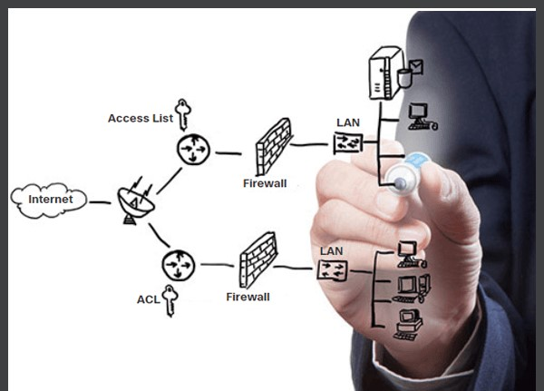
تأمين الشبكات
يجب أن تراعي متطلبات أمان الشبكة البيئة، بالإضافة إلى التطبيقات المختلفة، ومتطلبات الحوسبة. يجب أن تكون كل من بيئات المنزل والأعمال التجارية قادرة على تأمين البيانات الخاصة بهم مع السماح بجودة الخدمة التي يتوقعها المستخدمون من كل تقنية. بالإضافة إلى ذلك، يجب أن يكون الحل الأمني الذي تم تنفيذه قابلاً للتكيف مع الاتجاهات المتنامية والمتغيرة للشبكة.
تبدأ دراسة التهديدات الأمنية للشبكة وتقنيات التخفيف بفهم واضح للبنية التحتية الأساسية للتبديل والتوجيه المستخدمة في تنظيم خدمات الشبكة.
13

Slide 14
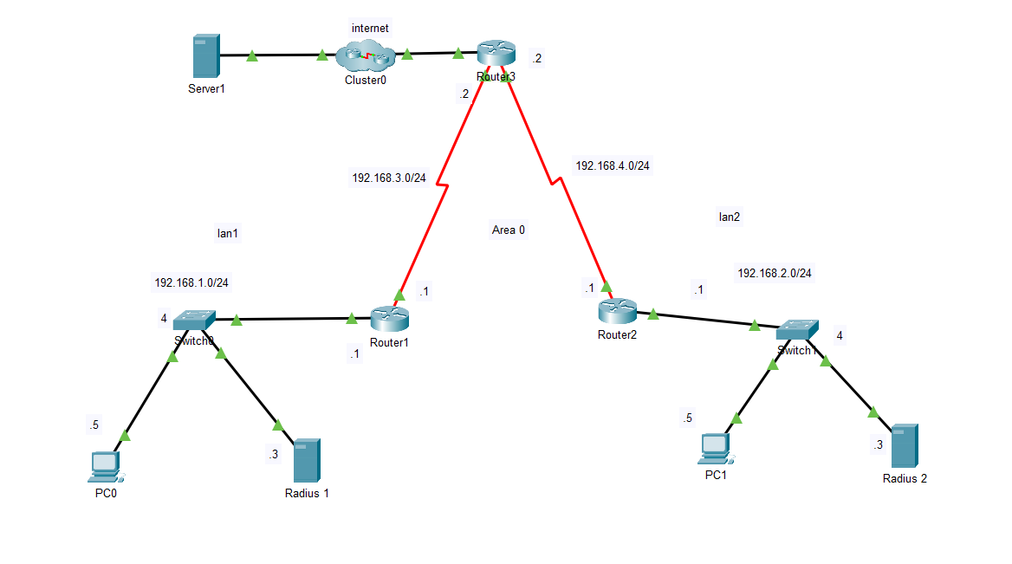
تأمين الشبكات
مقدمه
قمنا بأنشاء شبكة وقمنا بتوزيع العناوين وطبقنا اعدادات التوجيه واعدادات ال DHCP
الشبكة التي سوف نقوم بتأمينها
بنية الشبكة
مكونات الشبكة
جهازين كمبيوتر
ثلاثة أجهزة توجيه
جهازين تبديل
خادمين Radius
خادم انترنت
14

Slide 15
تأمين الشبكات
عناوين الشبكة
Device | Interface | IP Address/Mask | Default Gateway
R3 | G0/0/0 Se0/1/1 Se0/1/0 | 192.168.100.1 /24 192.168.4.2 /24 192.168.3.2 /24 | N/A
R1 | G0/0/0 Se0/1/0 | 192.168.1.1 /24 192.168.3.1 /24 | N/A
R2 | G0/0/0 Se0/1/1 | 192.168.2.1 /24 192.168.4.1 /24 | N/A
SW1 | SVI | 192.168.1.4 /24 | 192.168.1.1
SW2 | SVI | 192.168.2.4 /24 | 192.168.2.1
PC0 | Fa0 | DHCP | DHCP
PC1 | Fa0 | DHCP | DHCP
Radius2 | Fa0 | 192.168.2.3 /24 | 192.168.2.1
Radius1 | Fa0 | 192.168.1.3 /24 | 192.168.1.1
15

Slide 16
تأمين الشبكات
التوجيه
مرحبًا بك في Basic Router Configuration (تكوين جهاز التوجيه الأساسي)
يتم إنشاء جداول التوجيه واستخدامها بواسطة أجهزة التوجيه لإعادة توجيه الحزم من شبكاتها المحلية إلى شبكات أخرى. لكن جهاز التوجيه لا يمكنه إنشاء جدول توجيه أو إعادة توجيه أي حزم حتى يتم تكوينه. إذا كنت تخطط لأن تصبح مسؤول شبكة ، فعليك بالتأكيد معرفة كيفية القيام بذلك.
16

Slide 17
تأمين الشبكات
الخطوة 3: حماية تكوينات الجهاز من الوصول غير المصرح به باستخدام كلمة مرور exec المشفرة ذات الامتيازات
قم بتعيين كلمة مرور مشفرة:
خطوات التكوين الأساسية لجهاز التوجيه 1
الخطوة 1: قم بتكوين اسم مضيف جهاز التوجيه
R1(config)#enable secret lab123
أضف تنبيهًا أو إعلانًا عند الدخول إلى جهاز التوجيه:
قم بإنشاء اسم لجهاز التوجيه:
R1(config)#banner motd $This is Router$
Router> enable Router configure terminal Router(config)#hostname R1 R1(config)#exit
الحد الأدنى لطول كلمات المرور 8:
الخطوة 2: تكوين واجهة Gigabit Ethernet على جهاز التوجيه
R1(config)#security passwords min-length 8
إذا لم يدخل الأوامر خلال فترة زمنية محددة ، فإنه يغلق في:
R1> enable R1#configure terminal R1(config)#interface g0/0/0 R1(config-if)#IP address 192.168.1.1 255.255.255.0 R1(config-if)#no shutdown
R1(config)#login block-for 120 attempts 2 within 120
الخطوة 4: قم بتأمين جميع خطوط الوصول في جهاز التوجيه
ادخل إلى وحدة التحكم:
تكوين الواجهة التسلسلية Serial 0/1/0
R1(config)#interface serial 0/1/0 R1(config-if)#ip address 192.168.3.1 255.255.255.0 R1(config-if)#no shutdown R1(config-if)#exit
R1(config)#line console 0
قم بتعيين كلمة مرور:
R1(config-line)#password lab123
17

Slide 18
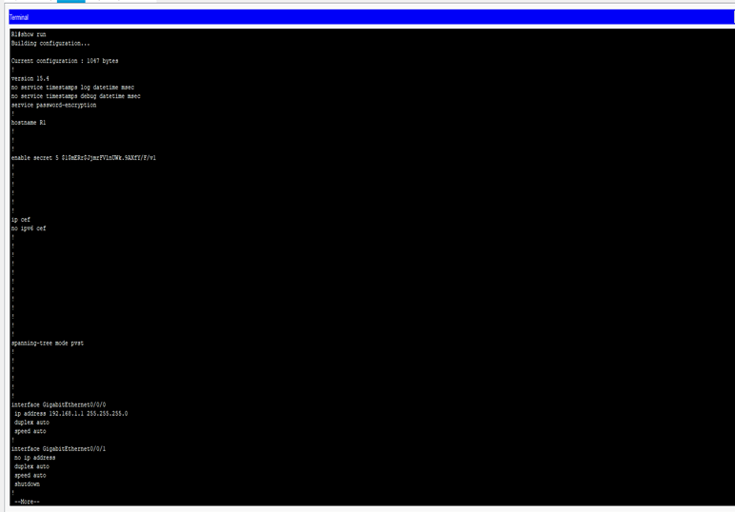
تأمين الشبكات
اسمح لأي شخص بالوصول إلى وحدة التحكم واكتب كلمة المرور:
R1(config-line)#login R1(config-line)#exit
تابع لخطوات التكوين الأساسية لجهاز التوجيه
هو منفذ افتراضي ويستخدم للحصول على وصول Telnet أو SSH إلى الجهاز:
الخطوة 5: نسخ التكوين إلى ملف بدء التشغيل
حفظ التغييرات:
R1(config)#line vty 0 4
قم بتعيين كلمة مرور وتنشيط الوصول إلى جهاز التحكم عن بُعد والخروج:
R1#copy run start
R1(config-line)#password lab123 R1(config-line)#login R1(config-line)#exit
الخطوة 6: التحقق
اعرض جميع الأوامر التي تم إدخالها في جهاز التوجيه:
R1#show run
تشفير كل كلمات المرور:
عرض جميع الاوامر التي تم ادخالها
R1(config)#service password-encryption R1(config)#end
18

Slide 19
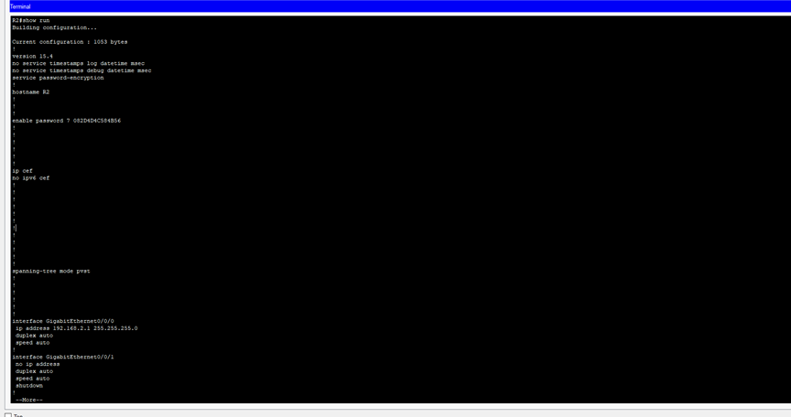
تأمين الشبكات
الخطوة 4: قم بتأمين جميع خطوط الوصول في جهاز التوجيه
R2(config)#line console 0 R2(config-line)#password lab123 R2(config-line)#login R2(config-line)#exit
خطوات التكوين الأساسية لجهاز التوجيه 2
R2(config)#line vty 0 4 R2(config-line)#password lab123 R2(config-line)#login R2(config-line)#exit R2(config)#service password-encryption R2(config)#end
الخطوة 1: قم بتكوين اسم مضيف جهاز التوجيه
Router>enable Router# configure terminal Router(config)#hostname R2 R2(config)#exit
الخطوة 5: نسخ التكوين إلى ملف بدء التشغيل
الخطوة 2: تكوين واجهة Gigabit Ethernet على جهاز التوجيه
R2#copy run start
الخطوة 6: التحقق
R2#configure terminal R2(config)#interface g0/0/0 R2(config-if)#IP address 192.168.2.1 255.255.255.0 R2(config-if)#no shutdown R2(config-if)#exit
R2#show run
عرض جميع الاوامر التي تم ادخالها
تكوين الواجهة التسلسلية Serial 0/1/1
R2(config)#interface serial 0/1/1 R2(config-if)#ip address 192.168.4.1 255.255.255.0 R2(config-if)#no shutdown R2(config-if)#exit
الخطوة 3: حماية تكوينات الجهاز من الوصول غير المصرح به باستخدام كلمة مرور exec المشفرة ذات الامتيازات
R2(config)#enable secret lab123 R2(config)#banner motd $This is Router$ R2(config)#security passwords min-length 8 R2(config)#login block-for 120 attempts 2 within 120
19

Slide 20
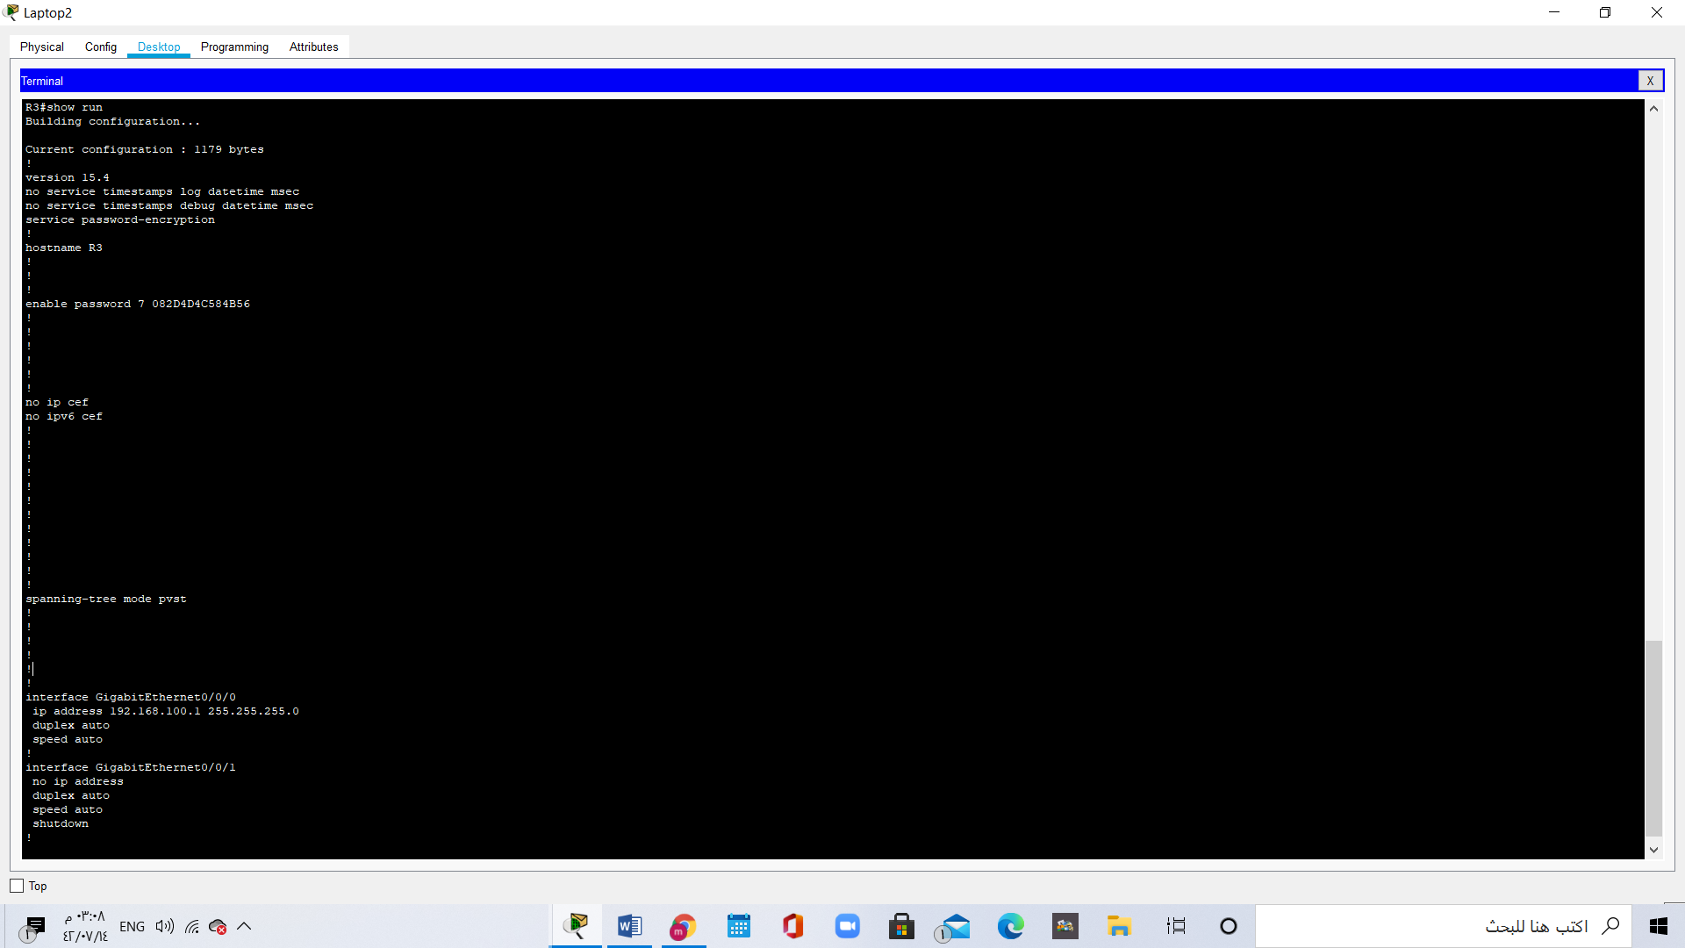
الخطوة 3: حماية تكوينات الجهاز من الوصول غير المصرح به باستخدام كلمة مرور exec المشفرة ذات الامتيازات
تأمين الشبكات
R3(config)#enable secret lab123 R3(config)#banner motd $This is Router$ R3(config)#security passwords min-length 8 R3(config)#login block-for 120 attempts 2 within 120
خطوات التكوين الأساسية لجهاز التوجيه3
الخطوة 1: قم بتكوين اسم مضيف جهاز التوجيه
الخطوة 4: قم بتأمين جميع خطوط الوصول في جهاز التوجيه
R3(config)#line console 0 R3(config-line)#password lab123 R3(config-line)#login R3(config-line)#exit
Router>enable Router# configure terminal Router(config)#hostname R3 R3(config)#exit
R3(config)#line vty 0 4 R3(config-line)#password lab123 R3(config-line)#login R3(config-line)#exit R3(config)#service password-encryption R3(config)#end
الخطوة 2: تكوين واجهة Gigabit Ethernet على جهاز التوجيه
R3#configure terminal R3(config)#interface g0/0/0 R3(config-if)#IP address 192.168.100.1 255.255.255.0 R3(config-if)#no shutdown R3(config-if)#exit
الخطوة 5: نسخ التكوين إلى ملف بدء التشغيل
R3#copy run start
تكوين الواجهة التسلسلية Serial 0/1/0
الخطوة 6: التحقق
R3#show run
R3(config)#interface serial 0/1/0 R3(config-if)#ip address 192.168.3.2 255.255.255.0 R3(config-if)#no shutdown R3(config-if)#exit
عرض جميع الاوامر التي تم ادخالها
تكوين الواجهة التسلسلية Serial 0/1/1
R3(config)#interface serial 0/1/1 R3(config-if)#ip address 192.168.4.2 255.255.255.0 R3(config-if)#no shutdown R3(config-if)#exit
20

Slide 21
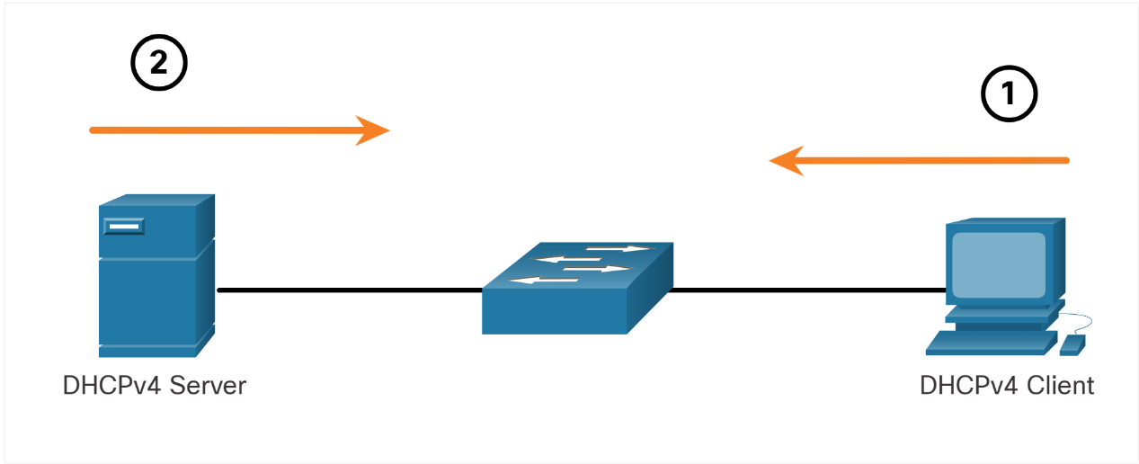
DHCPv4
خادم DHCPv4 والعميل
يقوم بروتوكول التكوين الديناميكي للمضيف (DHCPv4) بتعيين عناوين IPv4 ومعلومات تكوين الشبكة الأخرى ديناميكيًا. نظرًا لأن عملاء سطح المكتب يشكلون عادةً الجزء الأكبر من عقد الشبكة ، فإن DHCPv4 يعد أداة مفيدة للغاية وموفرة للوقت لمسؤولي الشبكات.
خادم DHCPv4 المخصص قابل للتطوير وسهل الإدارة نسبيًا. ومع ذلك ، في فرع صغير أو موقع SOHO ، يمكن تكوين موجه Cisco لتوفير خدمات DHCPv4 دون الحاجة إلى خادم مخصص. يدعم برنامج Cisco IOS خادم DHCPv4 اختياري كامل الميزات.
يقوم خادم DHCPv4 ديناميكيًا بتعيين أو تأجير عنوان IPv4 من مجموعة عناوين لفترة زمنية محدودة يختارها الخادم ، أو حتى لا يحتاج العميل إلى العنوان.
يقوم العملاء باستئجار المعلومات من الخادم لفترة محددة إداريًا. يقوم المسؤولون بتكوين خوادم DHCPv4 لتعيين مهلة عقود الإيجار على فترات زمنية مختلفة. عادة ما يكون عقد الإيجار في أي مكان من 24 ساعة إلى أسبوع أو أكثر. عند انتهاء عقد الإيجار ، يجب على العميل أن يطلب عنوانًا آخر ، على الرغم من إعادة تعيين العميل عادةً بنفس العنوان.
تأمين الشبكات
1. تبدأ عملية تأجير DHCPv4 بإرسال العميل رسالة يطلب فيها خدمات خادم DHCP.
2. إذا كان هناك خادم DHCPv4 يتلقى الرسالة ، فسوف يستجيب بعنوان
IPv4 ومعلومات تكوين شبكة أخرى محتملة.
21

Slide 22
عملية DHCPv4
يعمل DHCPv4 في وضع العميل / الخادم. عندما يتصل العميل بخادم DHCPv4 ، يقوم الخادم بتعيين أو تأجير عنوان IPv4 لذلك العميل. يتصل العميل بالشبكة بعنوان IPv4 المؤجر هذا حتى انتهاء عقد الإيجار. يجب على العميل الاتصال بخادم DHCP بشكل دوري لتمديد عقد الإيجار. تضمن آلية التأجير هذه أن العملاء الذين ينتقلون أو يتوقفون عن العمل لا يحتفظون بالعناوين التي لم يعودوا بحاجة إليها. عند انتهاء صلاحية عقد الإيجار ، يقوم خادم DHCP بإرجاع العنوان إلى التجمع حيث يمكن إعادة تخصيصه حسب الضرورة.
خادم Cisco IOS DHCPv4
الآن لديك فهم أساسي لكيفية عمل DHCPv4 وكيف يمكن أن يجعل عملك أسهل قليلاً. إذا لم يكن لديك خادم DHCPv4 منفصل ، فسيوضح لك هذا الموضوع كيفية تكوين موجه Cisco IOS للعمل كواحد. يمكن تكوين موجه Cisco الذي يقوم بتشغيل برنامج Cisco IOS ليعمل كخادم DHCPv4. يقوم خادم Cisco IOS DHCPv4 بتعيين وإدارة عناوين IPv4 من تجمعات العناوين المحددة داخل جهاز التوجيه لعملاء DHCPv4.
خطوات تكوين خادم Cisco IOS DHCPv4
تكوين R1
الخطوة 1. استبعاد عناوين IPv4
يقوم جهاز التوجيه الذي يعمل كخادم DHCPv4 بتعيين كافة عناوين IPv4 في تجمع عناوين DHCPv4 ما لم يتم تكوينه لاستبعاد عناوين محددة. عادةً ما يتم تعيين بعض عناوين IPv4 في التجمع لأجهزة الشبكة التي تتطلب تعيينات عناوين ثابتة. لذلك ، لا ينبغي تعيين عناوين IPv4 هذه لأجهزة أخرى. صيغة الأمر لاستبعاد عناوين IPv4 هي كما يلي:
تأمين الشبكات
R1(config)#ip dhcp excluded-address 192.168.1.1 192.168.1.4
22

Slide 23
الخطوة 2. تحديد اسم تجمع DHCPv4
يتضمن تكوين خادم DHCPv4 تحديد مجموعة من العناوين لتعيينها.
يقوم الأمر ip dhcp pool pool-name بإنشاء تجمع بالاسم المحدد ويضع جهاز التوجيه في وضع تكوين DHCPv4 ، والذي يتم تحديده بواسطة موجه الموجه (dhcp-config) #.
بناء جملة الأمر لتعريف التجمع هو كما يلي:
تأمين الشبكات
الخطوة الثالثة. تكوين تجمع DHCPv4
يسرد الجدول المهام لإكمال تكوين تجمع DHCPv4.
يجب تكوين تجمع العناوين وجهاز توجيه العبّارة الافتراضية. استخدم بيان الشبكة لتحديد نطاق العناوين المتاحة. استخدم الأمر default-router لتحديد موجه gateway الافتراضي. عادةً ما تكون البوابة هي واجهة LAN الخاصة بالموجه الأقرب إلى أجهزة العميل. يلزم وجود بوابة واحدة ، ولكن يمكنك سرد ما يصل إلى ثمانية عناوين إذا كانت هناك عدة بوابات.
R1(dhcp-config)#network 192.168.1.0 255.255.255.0 R1(dhcp-config)#default-router 192.168.1.1
R1(config)#ip dhcp pool lan1
تكوين R2
R2(config)#ip dhcp excluded-address 192.168.2.1 192.168.2.4 R2(config)#ip dhcp pool lan2 R2(dhcp-config)#network 192.168.2.0 255.255.255.0 R2(dhcp-config)#default-router 192.168.2.1
23

Slide 24
تأمين الشبكات
مقدمه
هي مجموعة من الإجراءات التي يمكن خلالها توفير الحماية القصوى للمعلومات والبيانات في الشبكات من كافة المخاطر التي تهددها، وذلك من خلال توفير الأدوات والوسائل اللازم توفيرها لحماية المعلومات من المخاطر الداخلية أو الخارجية.
السياسات الأمنيه
أمان إضافي لكلمة المرور
تكون كلمات المرور القوية مفيدة فقط إذا كانت سرية. هناك العديد من الخطوات التي يمكن اتخاذها للمساعدة في ضمان بقاء كلمات المرور سرية على جهاز توجيه Cisco والتبديل بما في ذلك ما يلي:
تشفير جميع كلمات مرور النص العادي
تعيين حد أدنى مقبول لطول كلمة المرور
ردع هجمات التخمين باستخدام القوة الغاشمة
يمنع أمر التكوين العام لتشفير كلمة مرور الخدمة الأفراد غير المصرح لهم من عرض كلمات مرور النص العادي في ملف التكوين. يقوم هذا الأمر بتشفير جميع كلمات مرور النص العادي.
للتأكد من أن جميع كلمات المرور المكونة بحد أدنى من الطول المحدد ، استخدم أمر min-length لكلمات مرور الأمان في وضع التكوين العام. في الشكل ، يجب ألا يقل طول أي كلمة مرور جديدة مكونة عن ثمانية أحرف.
24

Slide 25
تأمين الشبكات
قد يستخدم القائمون بالتهديد برنامج تكسير كلمات المرور لشن هجوم عنيف على جهاز الشبكة. يحاول هذا الهجوم باستمرار تخمين كلمات المرور الصالحة حتى يعمل أحدها. استخدم حظر تسجيل الدخول لـ # محاولات # داخل أمر التكوين العام لردع هذا النوع من الهجوم. في الشكل على سبيل المثال ، حظر تسجيل الدخول لـ 120 محاولة 2 في 60 أمرًا سيمنع محاولات تسجيل الدخول vty لمدة 120 ثانية إذا كانت هناك ثنين محاولات تسجيل دخول فاشلة خلال 60 ثانية.
R1(config)#service password-encryption R1(config)#security passwords min-length 8 R1(config)#login block-for 120 attempts 2 within 120 R1(config)#line vty 0 4 R1(config-line)#password lab123 R1(config-line)#transport input ssh R1(config-line)#end
يبسط Telnet الوصول إلى الجهاز عن بُعد ، ولكنه ليس آمنًا. يتم إرسال البيانات الموجودة في حزمة Telnet دون تشفير.
لهذا السبب ، يوصى بشدة بتمكين Secure Shell (SSH) على الأجهزة للوصول الآمن عن بُعد.
من الممكن تكوين جهاز Cisco لدعم SSH باتباع الخطوات الست التالية:
الخطوة 1. قم بتكوين اسم مضيف فريد للجهاز. يجب أن يكون للجهاز اسم مضيف فريد بخلاف الاسم الافتراضي.
الخطوة 2. تكوين اسم مجال IP. قم بتكوين اسم مجال IP للشبكة باستخدام الأمر وضع التكوين العام ip domain name.
الخطوة 3. قم بإنشاء مفتاح لتشفير حركة مرور SSH يقوم SSH بتشفير حركة المرور بين المصدر والوجهة. ومع ذلك ، للقيام بذلك ، يجب إنشاء مفتاح مصادقة فريد باستخدام مفتاح تشفير أمر التكوين العام لتوليد وحدات بتات معامل المفاتيح العامة لـ rsa. تحدد وحدات بتات المعامل حجم المفتاح ويمكن تكوينها من 360 بت إلى 2048 بت. كلما زادت قيمة البت ، زاد أمان المفتاح. ومع ذلك ، فإن قيم البت الأكبر تستغرق أيضًا وقتًا أطول لتشفير المعلومات وفك تشفيرها. الحد الأدنى لطول المعامل الموصى به هو 1024 بت.
الخطوة 4. تحقق من إدخال قاعدة بيانات محلية أو أنشئه. قم بإنشاء إدخال اسم مستخدم قاعدة البيانات المحلية باستخدام أمر التكوين العام اسم المستخدم. في المثال ، يتم استخدام سر المعلمة بحيث يتم تشفير كلمة المرور باستخدام MD5.
25

Slide 26
تأمين الشبكات
الخطوة 5. المصادقة على قاعدة البيانات المحلية. استخدم أمر تكوين الخط المحلي لتسجيل الدخول لمصادقة سطر vty مقابل قاعدة البيانات المحلية.
الخطوة 6. قم بتمكين جلسات SSH الواردة vty. بشكل افتراضي ، لا يُسمح بجلسة إدخال على سطورvty. يمكنك تحديد بروتوكولات إدخال متعددة بما في ذلك Telnet و SSH باستخدام إدخال النقل {ssh | Telnet {
Router>enable Router# configure terminal R1(config)#hostname R1 R1(config)#ip domain-name lab.com R1(config)#crypto key generate rsa 2048 R1(config)#username lan1 secret lab123 R1(config)#line vty 0 4 R1(config-line)#login local R1(config-line)#exit
26

Slide 27
تأمين الشبكات
AAA
مكونات AAA
يوفر AAA الإطار الأساسي لإعداد التحكم في الوصول على جهاز الشبكة. AAA هي طريقة للتحكم في من يُسمح له بالوصول إلى الشبكة (المصادقة) ، وما الذي يمكنهم فعله أثناء وجودهم هناك (التفويض) ، ومراجعة الإجراءات التي قاموا بها أثناء الوصول إلى الشبكة (المحاسبة).
المحلية والخادم هما طريقتان شائعتان لتنفيذ مصادقة AAA
مصادقة AAA محلية
يخزن AAA المحلي أسماء المستخدمين وكلمات المرور محليًا في جهاز شبكة مثل جهاز توجيه Cisco. يقوم المستخدمون بالمصادقة على قاعدة البيانات المحلية ، تعد AAA المحلية مثالية للشبكات الصغيرة.
يتصل العميل البعيد بجهاز توجيه AAA ، ويطلب منه إدخال اسم مستخدم وكلمة مرور ، ويقوم جهاز التوجيه بفحص قاعدة البيانات المحلية الخاصة به قبل السماح بالوصول إلى شبكة الشركة
العميل البعيد: جهاز توجيه AAA ، شبكة الشركات
يقوم العميل بإنشاء اتصال مع جهاز التوجيه.
27

Slide 28
تأمين الشبكات
يتصل العميل البعيد بجهاز توجيه AAA ، ويطلب منه إدخال اسم مستخدم وكلمة مرور ، ويقوم جهاز التوجيه بفحص قاعدة البيانات المحلية الخاصة به قبل السماح
بالوصول إلى شبكة الشركة
العميل البعيد: جهاز توجيه AAA ، شبكة الشركات
يقوم العميل بإنشاء اتصال مع جهاز التوجيه.
يطالب موجه AAA المستخدم بإدخال اسم مستخدم وكلمة مرور.
يصادق جهاز التوجيه على اسم المستخدم وكلمة المرور باستخدام قاعدة البيانات المحلية ويتم توفير وصول المستخدم إلى الشبكة بناءً على المعلومات الموجودة في قاعدة البيانات المحلية.
مصادقة AAA المستندة إلى الخادم
باستخدام الطريقة القائمة على الخادم ، يصل الموجه إلى خادم AAA مركزي ، يحتوي خادم AAA على أسماء المستخدمين وكلمات المرور لجميع المستخدمين. يستخدم جهاز التوجيه إما بروتوكولات خدمة مستخدم الطلب الهاتفي للمصادقة عن بُعد RADIUS)) أو بروتوكولات نظام التحكم في الوصول إلى وحدة التحكم في الوصول الطرفي (TACACS +) للاتصال بخادم AAA. عندما يكون هناك العديد من أجهزة التوجيه والمحولات ، يكون AAA المستند إلى الخادم أكثر ملاءمة,يتصل العميل البعيد بجهاز توجيه AAA ، ويطلب منه إدخال اسم مستخدم وكلمة مرور ، ويصادق جهاز التوجيه على بيانات الاعتماد باستخدام خادم AAA ، ويتم منح المستخدم حق الوصول إلى الشبكة
العميل البعيد: جهاز توجيه AAA خادم
يقوم العميل بإنشاء اتصال مع جهاز التوجيه.
يطالب موجه AAA المستخدم بإدخال اسم مستخدم وكلمة مرور.
يصادق جهاز التوجيه على اسم المستخدم وكلمة المرور باستخدام خادم AAA.
يتم توفير وصول المستخدم إلى الشبكة بناءً على المعلومات الموجودة في خادم AAA البعيد.
28

Slide 29
تأمين الشبكات
لمصادقة المستخدمين الذين يريدون الوصول إلى exec في خادم الوصول
tty)، vty، وحدة التحكم و aux)، والقائمة المسماة هي الافتراضية (افتراضي)، وهناك طريقتان المصادقة (نصف قطر المجموعة والمحلية):
R1(config)#aaa authentication login default group radius local
اسم النطاق هو المعلومات التي تدخلها في متصفح الويب للوصول إلى موقع ويب معين.
R1>enable R1#configure terminal R1(config)# ip domain-name lab.com
192.168.1.3 عنوان IP RADIUS
R1(config)#radius-server host 192.168.1.3
التشفير هو إدخالها وجعل 1024:
R1(config)#crypto key generate rsa 2048
20369 هو مفتاح R1:
R1(config)# radius-server key 20396
تكوين SSH الإصدار ) 2 وهذا سوف تعطيل SSH الإصدار(1
R1(config)#ip ssh v 2
هو منفذ الظاهري وتستخدم للحصول على Telnet أو SSH الوصول إلى الجهاز:
يتم تمكين طراز AAA الجديد للمصادقة مع أمر واحد:
R1(config)# line vty 0 9
R1(config)#aaa new model
29

Slide 30
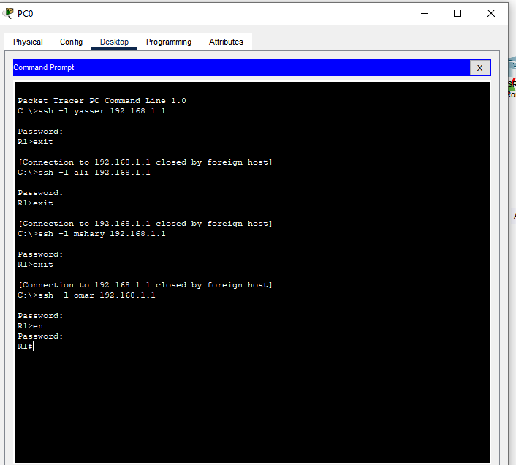
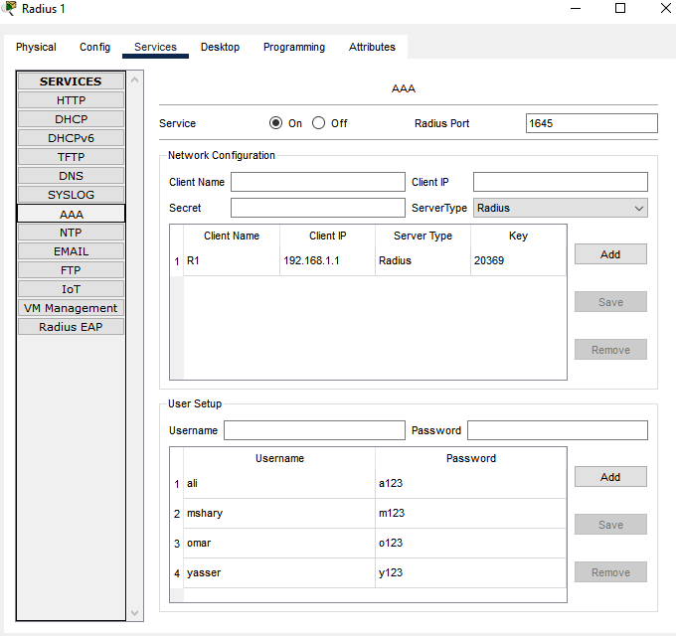
تأمين الشبكات
تحقق المصادقة
المصادقة: الخدمة ناجحة والآن نذهب إلى الخادم:
R1(config-line)#login authentication default R1(config-line)#end
خدمة المصادقة في الخادم
30

Slide 31
تأمين الشبكات
تفويض
يعتبر ترخيص AAA تلقائيًا ولا يتطلب من المستخدمين تنفيذ خطوات إضافية بعد المصادقة. يتحكم التفويض في ما يمكن للمستخدمين فعله وما لا يمكنهم فعله على الشبكة بعد مصادقتهم.
يستخدم التفويض مجموعة من السمات التي تصف وصول المستخدم إلى الشبكة. يتم استخدام هذه السمات بواسطة خادم AAA لتحديد الامتيازات والقيود الخاصة بذلك المستخدم .
محاسبة
تقوم محاسبة AAA بجمع بيانات الاستخدام والإبلاغ عنها. يمكن استخدام هذه البيانات لأغراض مثل التدقيق أو إعداد الفواتير. قد تتضمن البيانات التي تم جمعها أوقات بدء الاتصال وإيقافه ، والأوامر المنفذة ، وعدد الحزم ، وعدد البايت.
الاستخدام الأساسي للمحاسبة هو دمجها مع مصادقةAAA. يحتفظ خادم AAA بسجل مفصل لما يفعله المستخدم المصادق بالضبط على الجهاز ، يتضمن ذلك جميع أوامر EXEC والتكوين الصادرة عن المستخدم. يحتوي السجل على العديد من حقول البيانات ، بما في ذلك اسم المستخدم والتاريخ والوقت والأمر الفعلي الذي أدخله المستخدم. هذه المعلومات مفيدة عند استكشاف أخطاء الأجهزة وإصلاحها. كما أنه يقدم دليلاً على قيام الأفراد بأفعال ضارة.
العميل البعيد خادم AAA
عندما تتم مصادقة المستخدم ، تُنشئ عملية محاسبة AAA رسالة بدء لبدء عملية المحاسبة.
عندما ينتهي المستخدم ، يتم تسجيل رسالة إيقاف وتنتهي عملية المحاسبة.
العميل البعيد خادم AAA
عند مصادقة المستخدم ، يتم إنشاء جلسة بين جهاز التوجيه وخادم AAA.
يطلب جهاز التوجيه إذنًا من خادم AAA للخدمة التي يطلبها العميل.
يعرض خادم AAA استجابة PASS / FAIL للمصادقة.
31

Slide 32
تأمين الشبكات
ينشط المحاسبة على جميع جلسات عمل EXEC (أي أوامر دخلت بعد تمكين الأمر) ويرسل معلومات المحاسبة في بداية ونهاية كل مجموعة من مجموعة RADIUS:
يتم تمكين نموذج AAA الجديد للمصادقة مع أمر واحد:
R1(config)#aaa accounting exec console start-stop group radius
R1(config)#aaa new-model
لتكوين خادم RADIUS، استخدم الأمر المضيف نصف الطرف الخادم،192.168.1.3 عنوان IP RADIUS و 1645 هو المنفذ:
لمصادقة المستخدمين الذين يريدون الوصول إلى exec في خادم الوصول (tty، vty، وحدة التحكم و aux)، والقائمة المسماة هي الافتراضية (افتراضي)، وهناك طريقتان المصادقة (نصف قطر المجموعة والمحلية)
R1(config)#radius-server host 192.168.1.3 auth-port 1645
R1(config)#aaa authentication login default group radius local
EXECتحويل AAAيحدد إذا كان يجب بدء تشغيل المستخدم في shell exec) وضع exec امتياز) ، يسمح لك مستوى EXEC بالوصول إلى أوامر المراقبة الأساسية فقط؛ امتياز EXEC المستوى يسمح لك بالوصول إلى جميع أوامر جهاز التوجيه:
20369 هو مفتاح R1:
R1(config)#radius-server key 20369
R1(config)#aaa authorization exec default group radius local
32

Slide 33
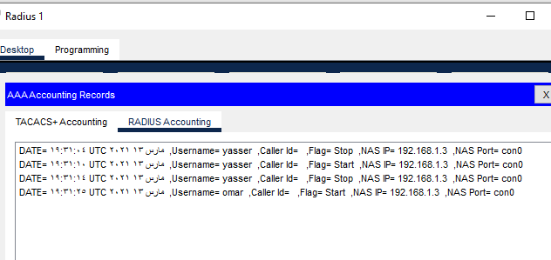
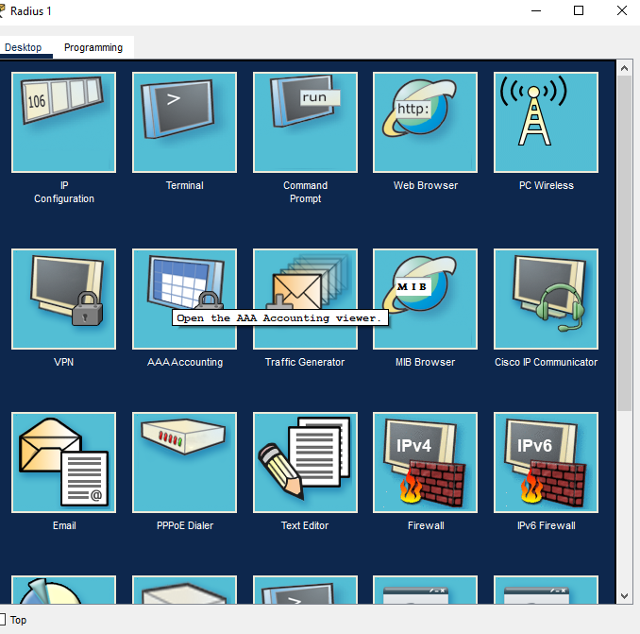
تأمين الشبكات
التحقق من المحاسبة
اختيار المحاسبة AAA
اختيار محاسبة RASIUS
33

Slide 34
تأمين الشبكات
L2 Security
ثغرات الطبقة الثانية
في هذا الموضوع ، ستستمر في التعرف على طرق تأمين الشبكة المحلية من خلال التركيز على الإطارات الموجودة في طبقة ارتباط البيانات (الطبقة 2) والمحول.
تذكر أن النموذج المرجعي OSI مقسم إلى سبع طبقات تعمل بشكل مستقل عن بعضها البعض.وايضا لكل طبقة وظيفة معينة , والعناصر الأساسية التي يمكن استغلالها.
يقوم مسؤولي الشبكات بشكل روتيني بتنفيذ حلول الأمان لحماية العناصر الموجودة في الطبقة 3 حتى الطبقة 7. ويستخدمون الشبكات الافتراضية الخاصة وجدران الحماية وأجهزة IPS لحماية هذه العناصر. ومع ذلك ، إذا تم اختراق الطبقة 2 ، فستتأثر أيضًا جميع الطبقات الموجودة فوقها. على سبيل المثال ، إذا قام أحد الجهات الفاعلة في التهديد الذي لديه حق الوصول إلى الشبكة الداخلية بالتقاط إطارات الطبقة الثانية ، فإن كل الأمان المطبق على الطبقات سيكون عديم الفائدة. يمكن أن يتسبب عامل التهديد في حدوث الكثير من الضرر للبنية التحتية لشبكات Layer 2 LAN.
في هذه الاعدادات تم تأمين الشبكة من الهجوم الداخلي
SW1(config)#interface range fa0/1-3 SW1(config-if-range)#switchport port-security SW1(config-if-range)#switchport port-security maximum 3 SW1(config-if-range)#switchport port-security mac-address sticky SW1(config-if-range)#switchport port-security violation restrict SW1(config)#interface range fa0/4-24, g0/1-2 SW1(config-if-range)#shutdown
34

Slide 35
تأمين الشبكات
الفصل الرابع : خاتمه واستنتاجات
في هاذا الفصل وهي الخاتمه و الاستنتجات من هاذا المشروع ومنها تكوين الشبكة القياسية و الاعدادات و من ضمن هذه الاعدادات تهيئة الاجهزه و اختبار الاتصال بين الاجهزه و تأمين الشبكة و اختبارها من الهجمات.
مكونات الشبكة و الاجهزه:
Router 1
Router 2
Router 3
Switch 1
Switch 2
Server 1
Radius Server 1
Radius Server 2
pc 1
pc 2
الهجمات وانواعها
تعد أجهزة الطبقة الثانية الحلقة الأضعف في البنية التحتية الأمنية للشركة،تعد هجمات الطبقة الثانية من أسهل الهجمات التي يستخدمها المتسللون.
من أكثر الهجمات شيوعًا:
Port Security -1
Brute force -2
35

Slide 36
تأمين الشبكات
الفصل الرابع : خاتمه واستنتاجات
تأمين الشبكة
يجب تأمين جميع منافذ المحول) الواجهات ( قبل نشر المحول للاستخدام المنتج , الطريقة الأبسط والأكثر فاعلية لمنع الهجمات التي تتجاوز جدول عناوين MAC هي تمكين أمان المنفذ و بسبب الاعتماد على الشبكات في عصرنا والهجمات المتكررة
تم إجراء إعدادات التاليه لتأمين الشبكة:
AAA security -1
Switch hardening-2
L2 Security -3
المراجع
الكورس الاول: CCNAv7: Introduction to Networks
https://www.netacad.com/portal/web/self-enroll/m/course-349581
الكورس الثاني: CCNAv7: Switching, Routing, and Wireless Essentials
الرابط: https://www.netacad.com/portal/learning
36

